Slide 1
Organisation
Finanzierung
Inhalte Telefonberatung
Probleme

Slide 2
Grundsatz
Helfen statt strafen
Prävention und Kindsschutz durch Beratung auch und gerade in Krisensituationen, bei Überforderung und drohender Eskalation

Slide 3
Koordinaten Elternnotruf
seit 1983
Im Auftrag der Kantone Zürich, Aargau, Bern, Graubünden, Zug (mit Anrufen ganze deutschsprachige Schweiz)
11 Mitarbeitende / 4.9 Stellen
Umsatz (2013) > CHF 870‘000.--

Slide 4
Finanzierung

Slide 5
Angebot 24h
24 Std. Hilfe und Beratung
Für Eltern, Erziehende, Angehörige, Fachpersonen
Bei Erziehungsproblemen, Überforderung, (Kinds-) Gefährdung und Misshandlung
Vertraulich und auf Wunsch anonym
Am Telefon
Per E-Mail
Kostenlos (Festnetztarif)

Slide 6
24h - Inhalt
Wir leisten Beratung auch am Telefon und per Mail
22 (*) Minuten pro Telefon im Durchschnitt
25 Minuten pro Mail
(*) Alle Zahlen 2013

Slide 7
Inhalte
«Fälle»/Situationen 2013 (nicht auf Einzelkontakte); gerundet
 | Baby und Kleinkind | Trotz und Widerstand | Jugendlich
17 (Vorjahr 14) % «Infor-mationsbedarf»
20 (19) % «Erziehungs-schwierigkeiten» | X | X
38 (40) % «Überforderung» | X | X | X
24 (25) % «Akute Eskalation, Gefährdung und Gewaltanwendung» |  |  | X

Slide 8
Weiteres Angebot
Erziehungsberatung F2F
Elterngruppen
Elternbildung

Slide 9
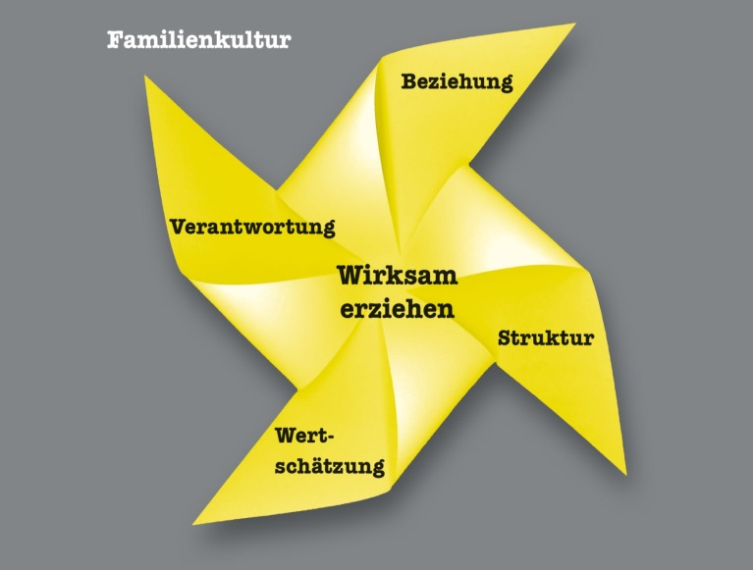
Kontinuität – Qualität
30Jahre/24Std./365 Tage
Beratung in erzieherischen Belastungssituationen
Wirksam erziehen durch Elterliche Präsenz
©

Slide 10
Probleme/Herausforderung
Inhalt
Migration
Finanzierung
Bedarf Kantone / öffentliche Hand (langfristig)
Kooperation vs. Konkurrenz
Elternnotruf / Elternberatung PJ

Slide 11
Herzlichen Dank für Ihre Aufmerksamkeit!

